Slide 1
Finska pilotbyggnader inom EEBAK-projektet
Niko Pernu
Lapland University of Applied Sciences

Slide 2
Lågenergi- och passivhus
Relativt nya hus i den arktiska regionen
Jämförelse mellan länderna
  Luftkvalité inomhus
  Energieffektivisering
  Konstruktioner och material
  Uppvärmning, ventilation och byggnaders automationssystem
  Livscykelanalyser

Slide 3
Pilotbyggnader för renovering
Dessa äldre byggnader kommer att undersökas och revideras utifrån energiperspektiv
Olika metoder för energieffektivisering jämförs, och simuleras för att hitta den bästa och mest lämpliga alternativet för varje pilotbyggnad
Rekommendationer för energieffektiviserings kommer att genomföras för varje byggnad
Rekommendationer används i byggnadernas renovering för att uppnå bättre energieffektivitet

Slide 4
Mål
Dessa åtgärder genomförs för att:
Hitta metoder till förbättrad energieffektivitet av äldre pilotbyggnader
Undersöka best practices gällande energieffektivisering av nya byggnader
Definiera möjliga skillnader i nationella metoder och riktlinjer
Höja kunskapen inom kommuner kring byggnaders energieffektivisering

Slide 5
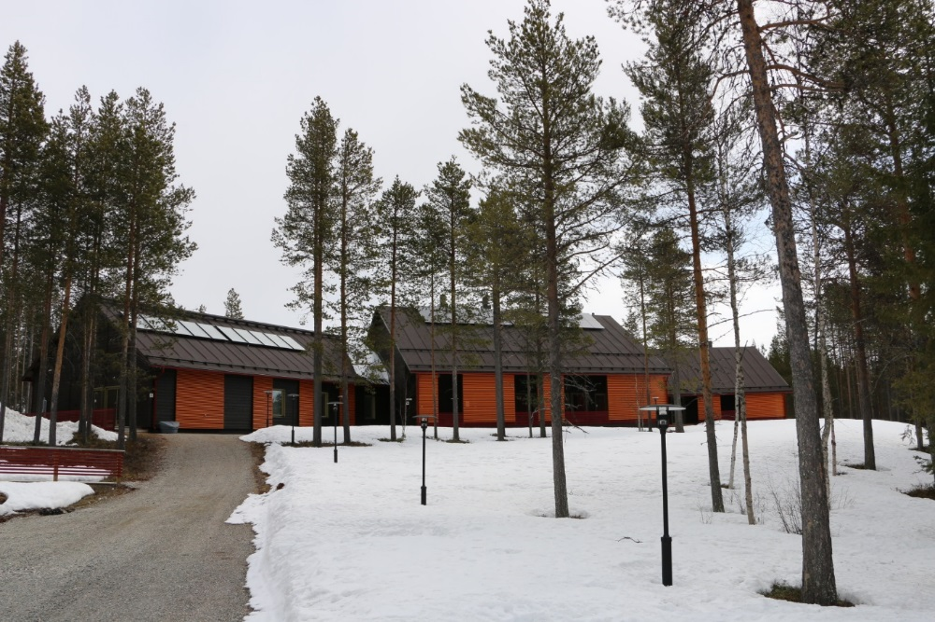
  Wellevi, Levi
Utbildningscentrum för Rovaniemi Municipal Federation of Education
Färdigställd 2014, byggd av studenter vid Lapland Vocational School
Olika typer av väggkonstruktioner har använts för jämförelser
Utförda mätningar
  U-värde
  Värme- och fuktighetsbeteende i väggarna
  Simulering

Slide 6
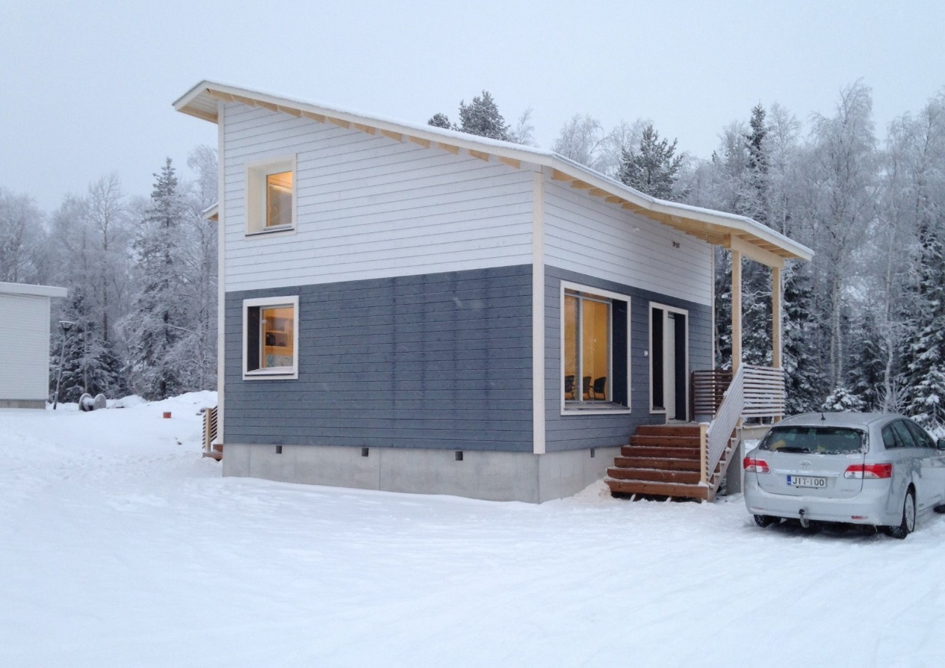
CLT testhus, Kemi
Byggdes initialt till Digipolis campus-område
Flyttades till Ajos, Kemi
Modern CLT-konstruktion
Flertal analyser utfärdade
  Värme- och fuktighetsbeteende i konstruktion
  Lufthastighet läckage n50
  Termisk simulering
  Avvikande mätningar
  Simulering

Slide 7
Timmerhus, Pello
Enfamiljshus
Byggt 2013
Byggt med laminerat timmer
Har undersökt:
  Värme- och fuktighetsbeteende i konstruktion
  Luftkvalité inomhus
  Lufthastighet läckage n50

Slide 8
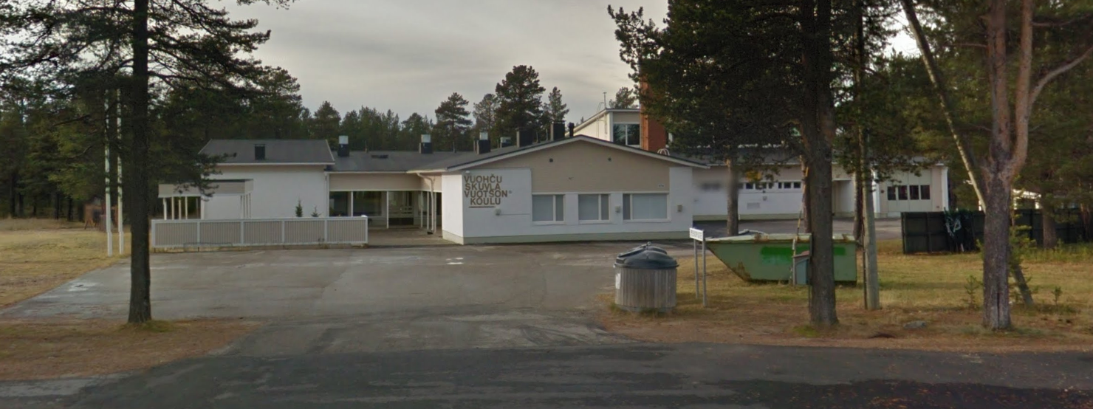
Vuotso Skola, Sodankylä
1 155 m²
Grundskola och förskola
Hög energianvädning
  380 MWh/år
  Uppvärmd med olja

Slide 9
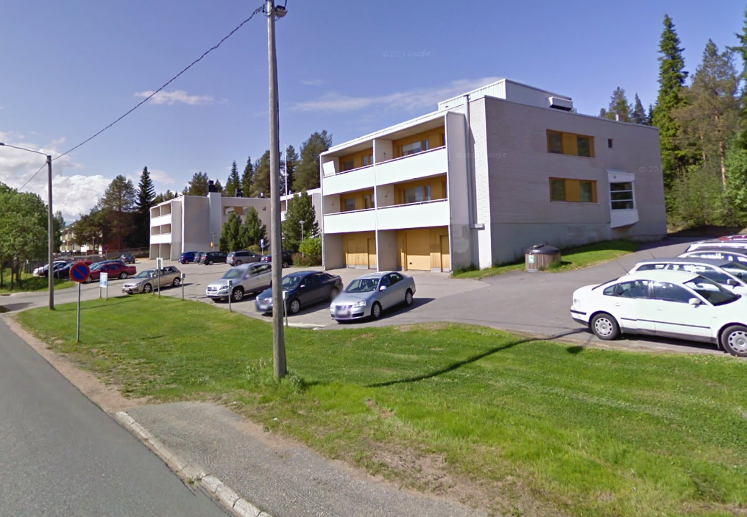
LSHP Administrationsbygnad, Rovaniemi
Administrationsbyggnad för Laplans sjukhusdistrikt
3 346 m²
Byggd 1975
Huvudsakligen kontor
Renovering och tillägg 1989

